Slide 1
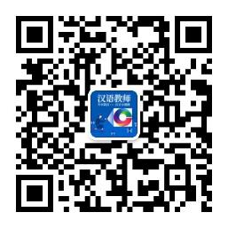

Slide 2
1. 季节 | jìjié
2. 春天 | chūntiān
3. 夏天 | xiàtiān
4. 秋天 | qiūtiān
5. 冬天 | dōnɡtiān
6. 暖和 | nuǎnhuo
7. 热 | rè
8. 凉快 | liánɡkuai
9. 冷 | lěnɡ
10. 下雨 | xiàyǔ
11. 下雪 | xiàxuě
12. 刮风 | ɡuāfēnɡ

Slide 3
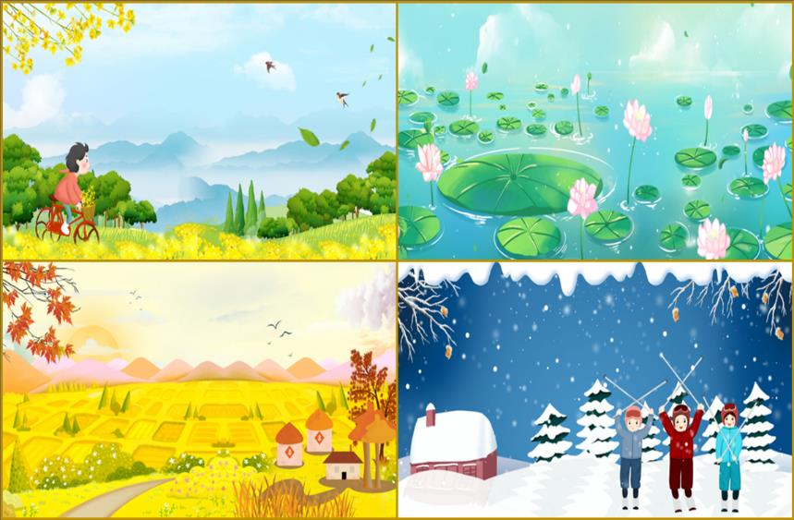
jìjié
季节

Slide 4
chūntiān
春天

Slide 5
xiàtiān
夏天

Slide 6
qiūtiān
秋天

Slide 7
dōnɡtiān
冬天

Slide 8
nuǎnhuo
暖和

Slide 9
rè
热

Slide 10
liánɡkuai
凉快

Slide 11
lěnɡ
冷

Slide 12
xiàyǔ
下雨

Slide 13
xiàxuě
下雪

Slide 14
ɡuāfēnɡ
刮风

Slide 15
说一说、选一选
1. 请说出下列哪些词跟图片有关；
2.点击词语，如果正确，移动到图片上方；
3.如果错误，词语不能移动。
GO

Slide 16
暖和
春天
刮风
下雪

Slide 17
热
冷
夏天
下雨

Slide 18
美
秋天
凉快
热

Slide 19
冬天
冷
热
下雪

Slide 20
看图说话
1. 请学生根据图片说出句子；
2.点击图片，出现参考答案；
3.老师带领学生读一遍。
GO

Slide 21
北京一年有四个季节，春天、夏天、秋天和冬天。

Slide 22
北京的春天很暖和，常常刮风。

Slide 23
北京的夏天很热，有时候会下雨。

Slide 24
北京的秋天很凉快，景色最美。

Slide 25
北京的冬天很冷，有时候会下雪。

Slide 26
点击获取对外汉语教学资源，让你的课堂更精彩！

